Slide 1
Improving Service Availability of Cloud System by Predicting Disk Error
张游
M201873223

Slide 2
研究背景和动机
磁盘错误的预测
(1)对于云系统来说，服务问题会导致巨大的收入损失和用户不满。因此，服务提供者为了提高服务的可用性，进行了大量的工作. (服务可靠性> 99.999% ，即每个月不超过26s的服务不可用时间)
(2)磁盘是云环境中最常见的故障组件之一，如果能提前预测磁盘信息，就可以提前采取应对措施

Slide 3
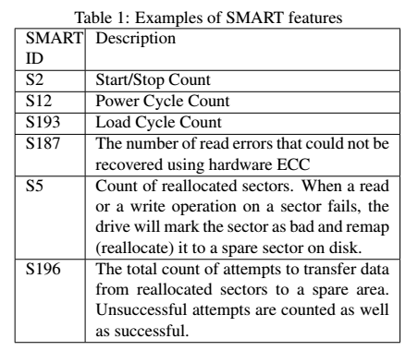
研究背景和动机
磁盘错误预测
(3)State-of-the-art
现有的工作主要使用磁盘自带的SMART(Self-Monitioring, Analysis and Reporting Technology data)数据来分析磁盘的健康状况
现有的方法侧重于预测完全磁盘故障 (比如 磁盘可操作/不可操作). 而在此之前上层服务可能已经受到磁盘错误的影响 (比如延迟错误、超时错误和扇区错误)

Slide 4
研究背景和动机
挑战
(1)极其不平衡的数据
3:10000的极端比率造成了训练分类模型非常困难
所以一个简单的分类器可能会把所有的磁盘都判断为健康磁盘.

Slide 5
研究背景和动机
挑战
(2)Online prediction
Online prediction：使用历史数据来训练模型并预测未来
现有的工作通常以交叉验证的方式处理预测问题。数据被随机分为训练和测试集，因此两部分数据集都会包含过去和将来的数据，而online prediction的训练和测试集是没有时间重合的数据的，因此该方法在online prediction上效果较差。
而且 一些属性是 time-sensitive or environment-sensitive.比如一个机架遭遇断电，则其上的所有磁盘都会经历这个环境的变化。

Slide 6
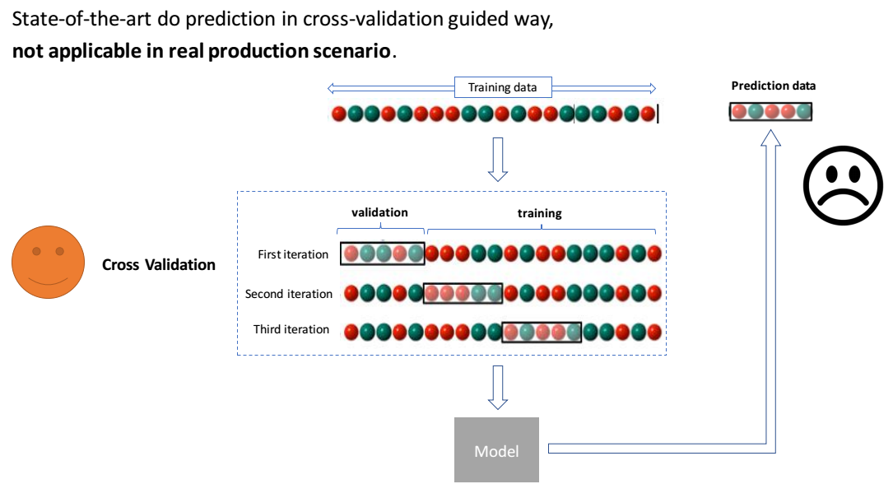

Slide 7
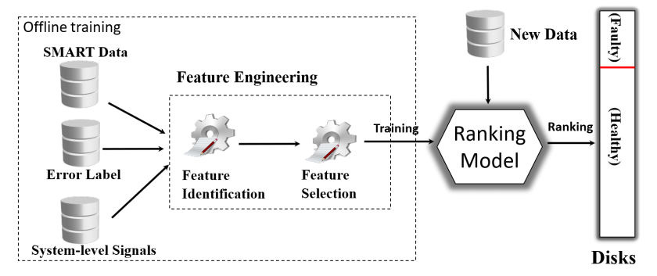
推荐的方法
CDEF(Cloud Disk Error Forecasting), improve service availability by predicting disks errors.

Slide 8
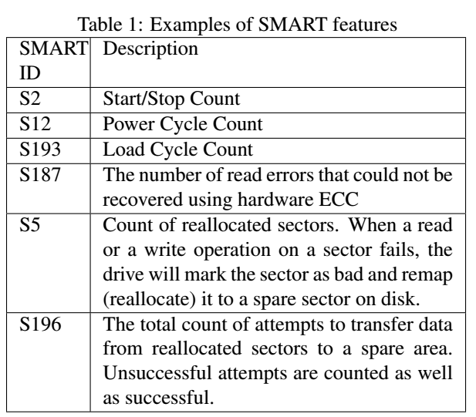
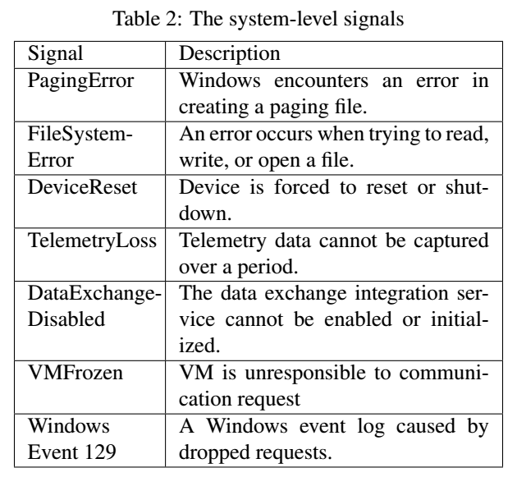
推荐的方法
(1)Feature engineering
1)SMART data + system-level signals

Slide 9



推荐的方法
(1)Feature engineering
1)SMART data + system-level signals
2)
Diff:feature x at time t, time window w.
Sigma: 方差
Bin: 时间窗w内的属性值总和

Slide 10
推荐的方法
(1)Feature engineering
3)Feature Selection
non-predictive features(time-sensitive and environent-sensitive):
这些特征携带的信息与训练时间相关，但可能不适用于预测样本
下一段时间。

Slide 11
推荐的方法
(1)Feature engineering
3)Feature Selection
训练集根据时间分为两个部分，一个用于训练，另一个用于验证。如果在删除一个特性之后，验证集的性能会变得更好，那么该特性就会被删除 . (Until less than θ%)

Slide 12
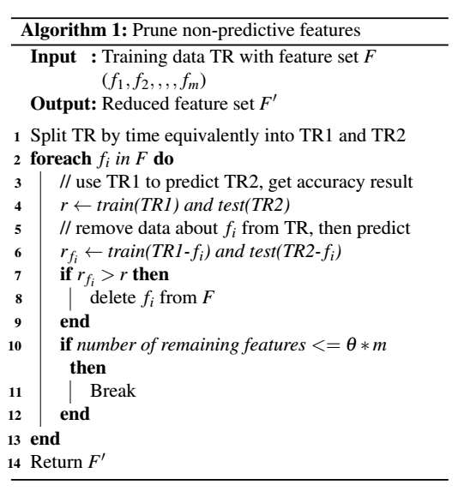
推荐的方法
(1)Feature engineering
3)Feature Selection

Slide 13
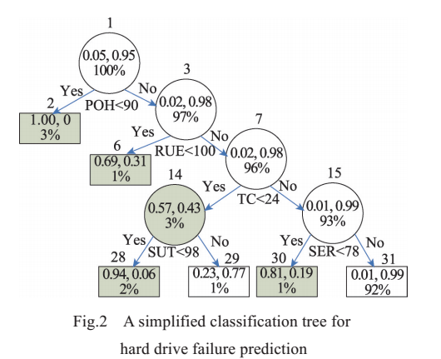
推荐的方法
(2)Cost-sensitive ranking model（代价敏感排名模型）
We adopt the FastTree algorithm, which is a form of “Multiple Additive Regression Trees”(MART) gradient boosting algorithm.(output:the probability if being error proneness)
我们选择排名前的r结果作为错误的结果。
r = argmin(cost = cost1*FPr + cost2*FNr)

Slide 14
推荐的方法
(2)Cost-sensitive ranking model
r = argmin(cost = cost1*FPr + cost2*FNr)
False Positive(FP): 健康磁盘被预测为错误的
False Negative(FN):错误的磁盘被认为是健康的.
FPr and FNr are the number of false positives and false negatives in the top r predicted results.
Cost1 ：错误地将一个健康的磁盘识别为错误的代价
Cost2 ：没有识别出有问题的磁盘的代价

Slide 15
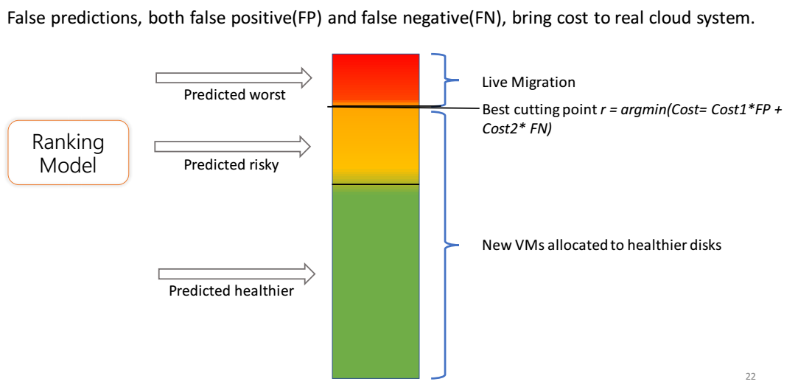
推荐的方法
(2)Cost-sensitive ranking model

Slide 16
Result
True Positive(TP):错误的磁盘被预测为失败.
False Positive(FP): 健康磁盘被预测为失败的.
True Negative(TN):健康的磁盘被预测为健康.
False Negative(FN):错误的磁盘被认为是健康的
False Positive Rate(FPR)=FP/(FP+TN) 越小越好
True Positive Rate(TPR)=TP/(TP+FN) 越大越好

Slide 17
Result
propose approach in predicting disk errors
propose feature engineering method
propose ranking model

Slide 18
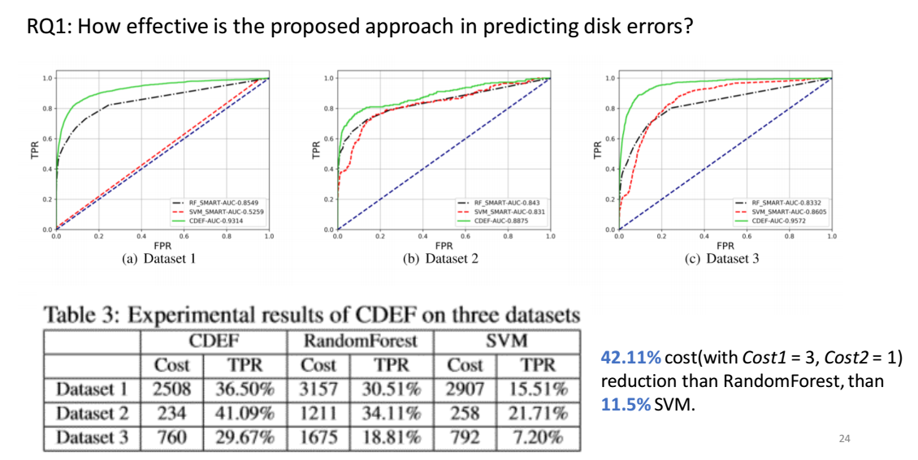
Result

Slide 19
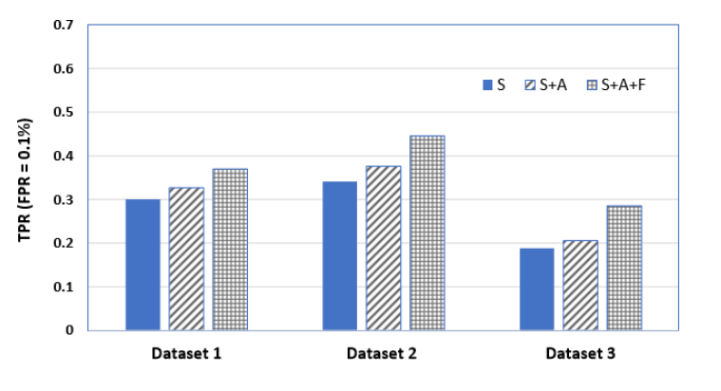
Result
RQ2: How effective is the proposed feature engineering method?
-S (traditional SMART-based features)
-S+A (SMART and system-level signals)
-S+A+F (SMART and system- level signals with feature selection, which is used in CDEF).

Slide 20
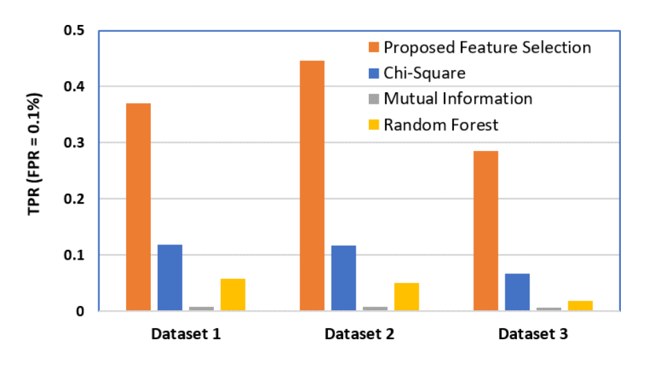
Result
RQ3: How effective is the proposed ranking model?

Slide 21
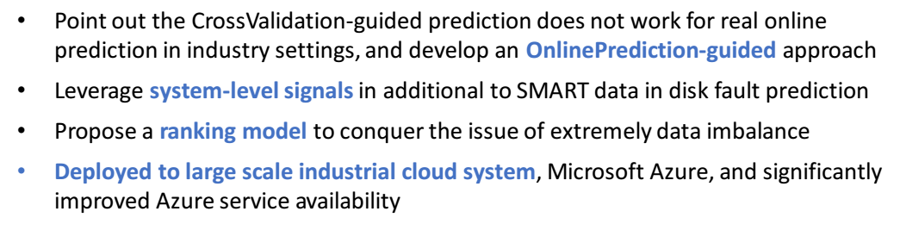
Conclusion

Slide 22
Thanks

